Slide 1

VY_32_INOVACE_44B_TÁBORSKO - CHOUSTNÍK
Základní škola a Mateřská škola Choustník, okres Tábor

Slide 2
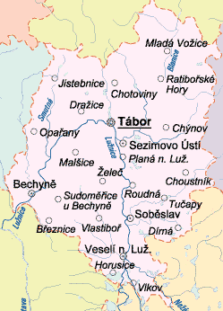
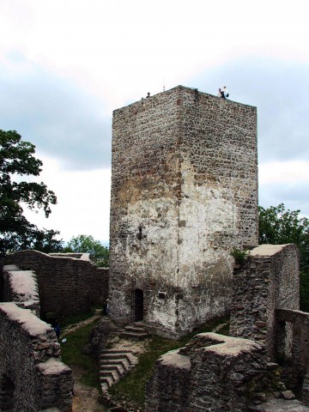
Táborsko
Choustník
[cit 2010-12-14]
http://www.jiznicechy.org/cz/
[cit 2010-12-14]
http://www.jiznicechy.org/cz/

Slide 3
Historie školy v Choustníku
Materiál - paní J. Picková
Škola byla v Choustníku již v 17. století, postavena byla zřejmě při znovu vybudování kostela sv. Václava v roce 1687. Stávala před farou, ale roku 1755 kostel s farou i školou vyhořely. Proto byla znovu vystavěna nová dřevěná školní budova, od roku 1856 již dvoutřídní.
Později byla ve vesnici najmuta jedna světnice, kde se střídavě učilo první oddělení dopoledne, druhé odpoledne.
Nynější jednopatrová budova na náměstí je z roku 1894 a byla to již škola čtyřtřídní.

Slide 4
Nynější jednopatrová budova na náměstí je z roku 1894 a byla to již škola čtyřtřídní.
V roce 1945 – 46 byla nově zřízena v budově „dolejšího“ zámku měšťanská škola.

Slide 5
Historie školy v Choustníku
Materiál - paní J. Picková
Za okupace byl Karel Rohan Němci zatčen jako anglický příslušník a odvezen do Říše. Do budovy se nastěhovala Hitlersjugend. V roce 1945 se rodina Rohanů na zámek vrátila, ale za rok se vystěhovala definitivně do Anglie.

Slide 6
Po jejich vystěhování proběhla rekonstrukce zámku na školu. Na vybavení školy byla uspořádána dobrovolná sbírka mezi občany „přiškolených“ obcí. Škole bylo darováno 99 963 Kč, do školní knihovny bylo věnováno 69 knih. Škola neměla vlastní kuchyni, proto od 2. prosince 1946 zajistilo Rodičovské sdružení pro žáky polední polévku, k níž si žáci nosili z domova chléb. Ve vaření polévek se střídaly maminky a do školy vždy v poledne polévku přinesly. Ze všech obcí chodili žáci do školy pěšky.

Slide 7
V roce 1958 bylo rozhodnuto o přestavbě bývalého zámku, kde byla škola umístěna, především proto, že zde nebylo žádné hygienické zařízení a záchody byly dřevěné (kadibudky), umístěné před školou. 1. 9. 1961 byl zahájen provoz v nově zrekonstruované budově, kde sídlí škola dodnes.
http://www.obec-choustnik.cz/informace-o-obci/historie/historie-skoly

Slide 8
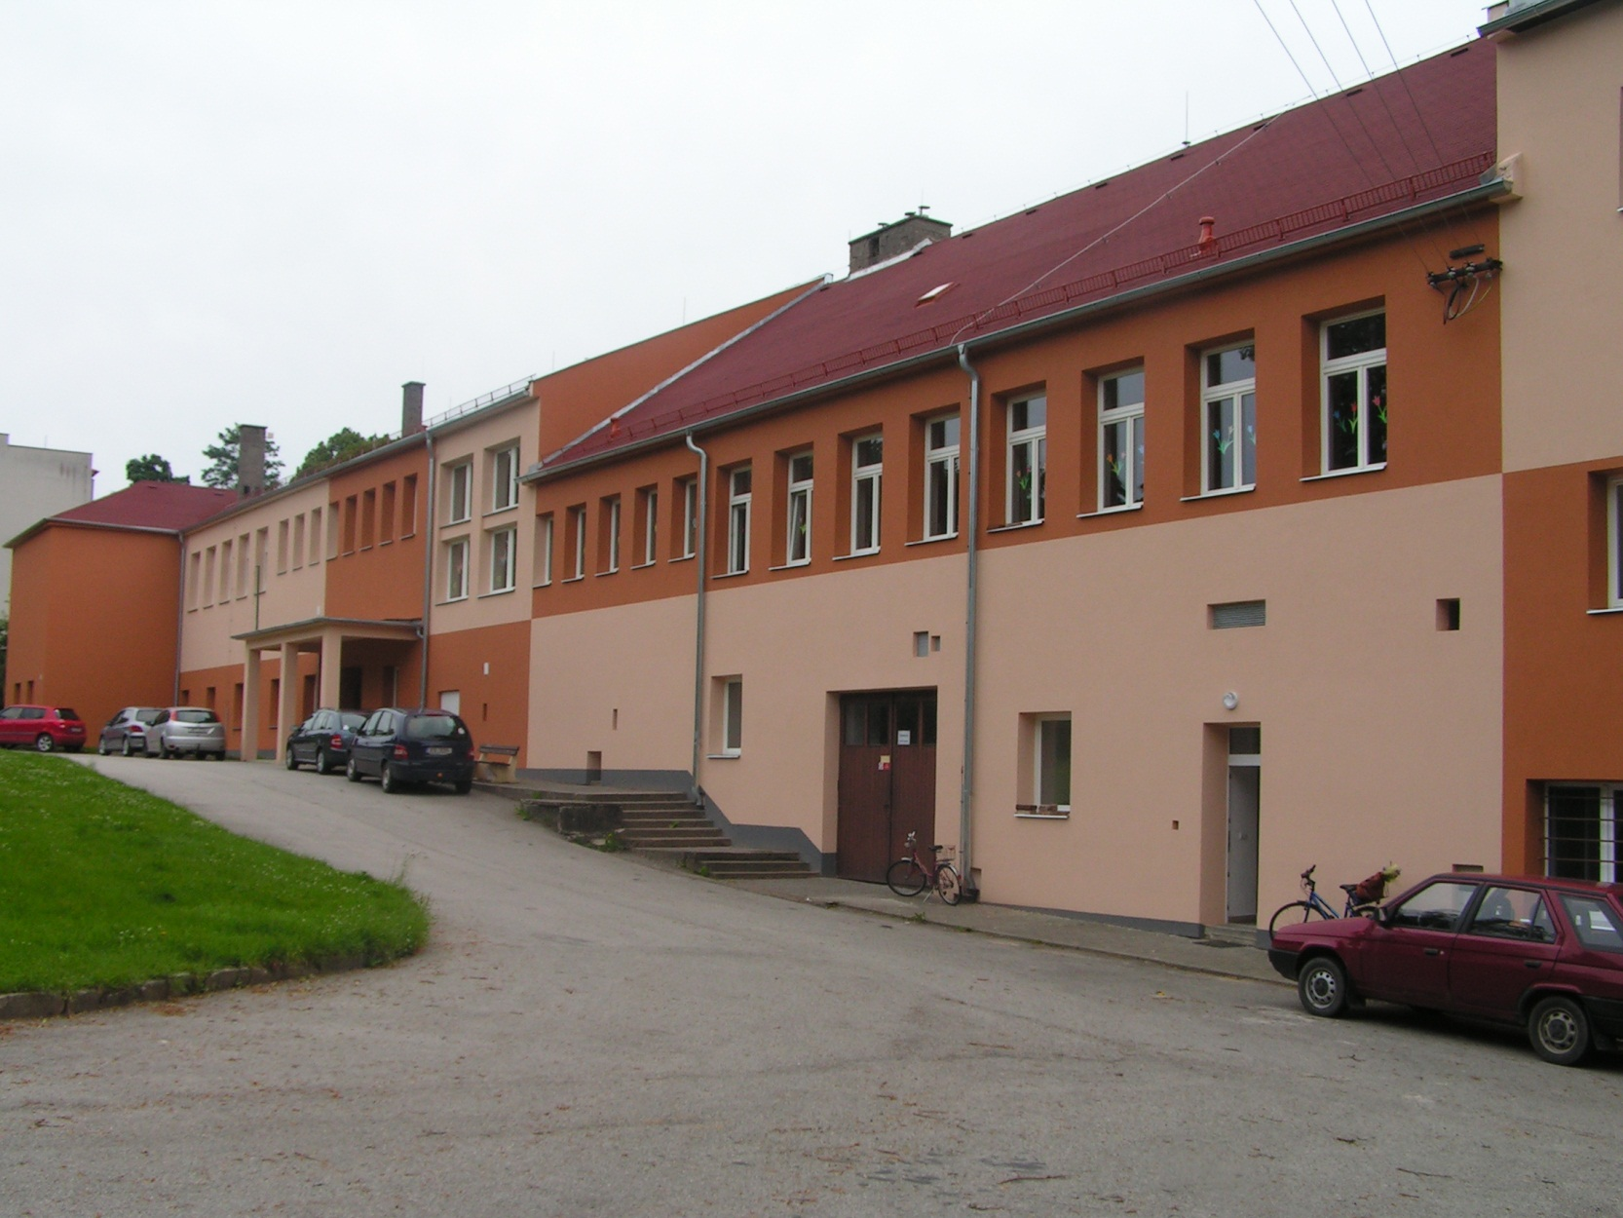
Budova školy

Slide 9
Krajina mládí ušlechtilé hraběnky
V choustnickém zámku, který se nachází ve vesnici dole pod hradem, prožila své dětství hraběnka Eleonora Kounicová.
Božena Němcová jí věnovala svou Babičku a hraběnka, veliká vlastenka a žena soucítící s chudými, ji i její rodinu finančně podporovala v období jejich největšího strádání.

Slide 10
Za první „nástin“ Babičky spisovatelce poslala 50 zlatých s tím, že za každou novou stránku knihy dostane 20 zlatých jako honorář.
Královna české literatury o štědré a milosrdné šlechtičně napsala: „To je dáma, která umí dávat, aniž by tím člověka ponížila.“
[cit 2010-12-14]
http://www.obec-choustnik.cz/informace-o-obci/historie/

